Slide 1
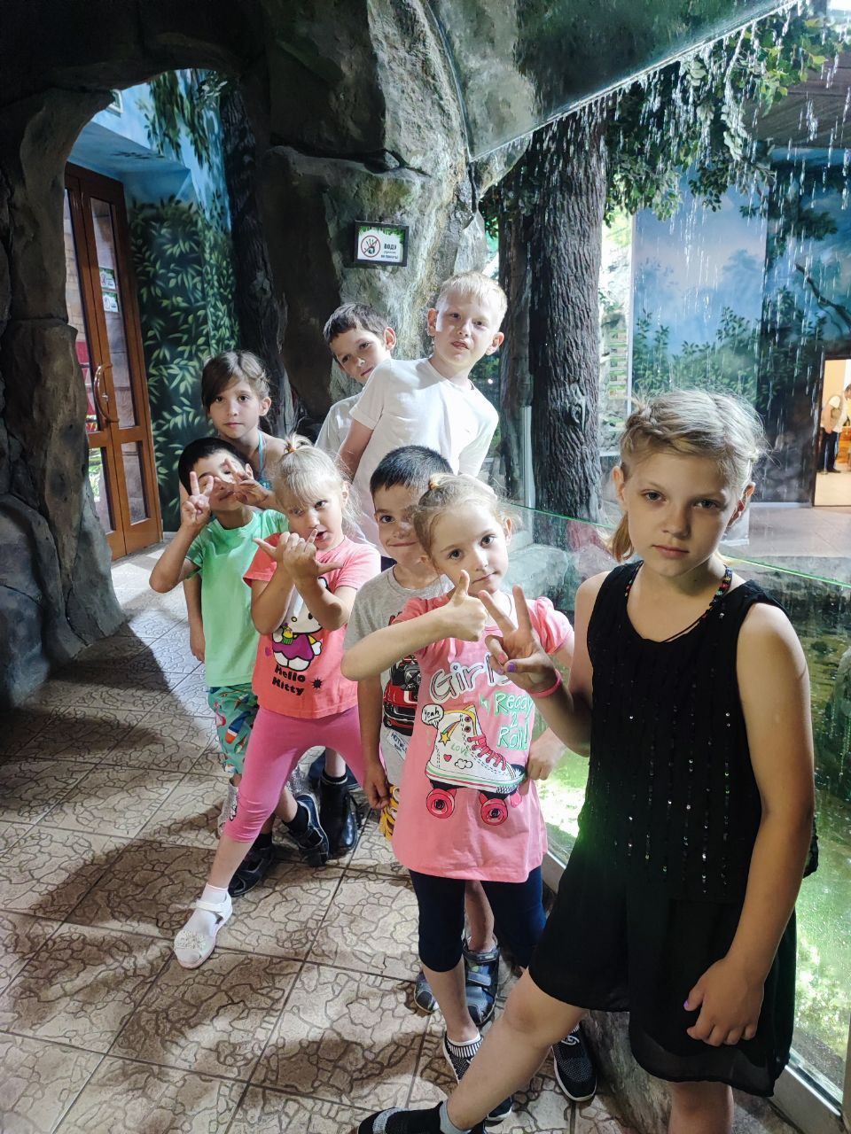
Государственное учреждение Тульской области
«Социально-реабилитационный центр для несовершеннолетних № 4»
Выпуск № 8
август
2023 г.
МаГоБУс
В номере:
Ильин день – стр. 1-2
Креативная мастерская – стр. 3
В экзотариуме – стр. 4
«В хоккей играют настоящие мужчины» – стр. 5
День Хоровода мира – стр. 6
День малинового варенья – стр. 7-8
Шоу мыльных пузырей – стр. 9
Музей-усадьба Поленово – стр. 10
День рождения русской тельняшки – стр. 11
Оранжевое настроение – стр. 12

Slide 2
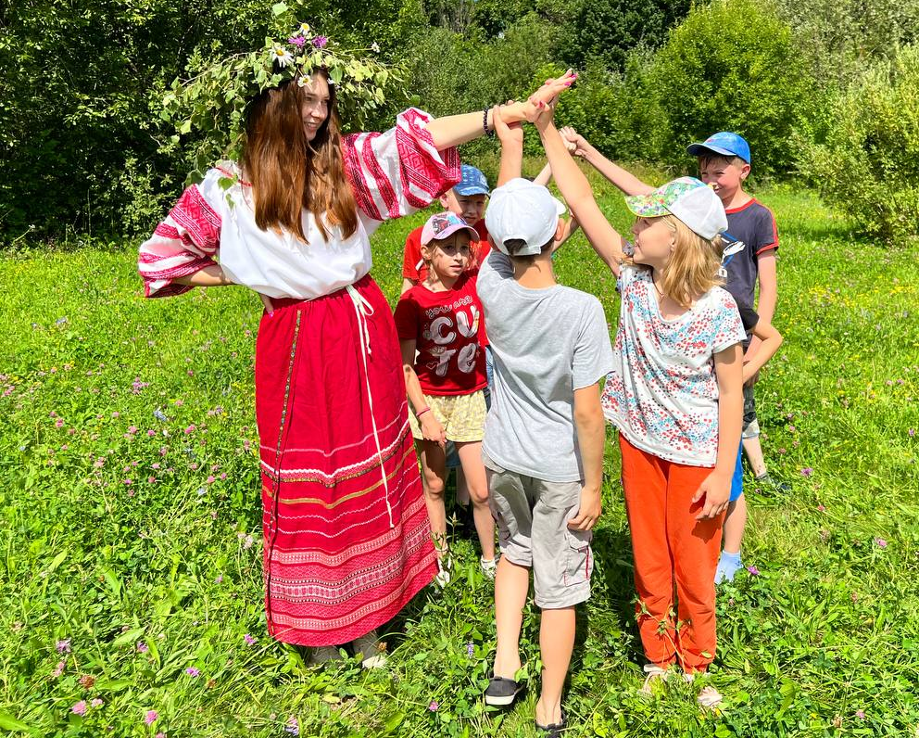
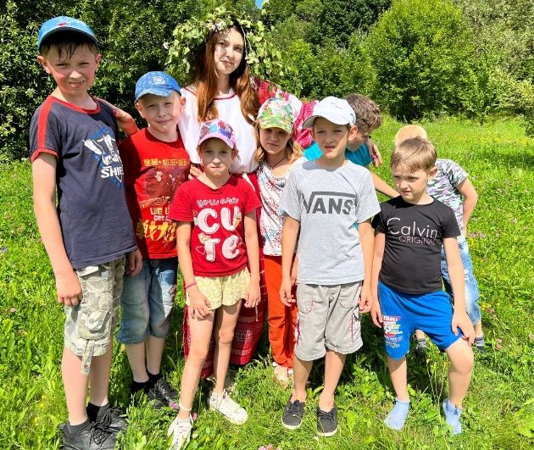
Ильин день
2 августа весь православный люд празднует Ильин день.
В этот день наши воспитанники отправились на близлежащий луг, где приняли участие в игровой программе.
Ребята узнали об истории возникновения праздника, его обычаях, познакомились с народными приметами,
До принятия христианства на Руси отмечали день Перуна, который позже стал называться Ильин день. Праздник вобрал в себя многие дохристианские традиции. Благодаря сходству функций образ пророка Ильи стал хорошей заменой громовержцу Перуну.
В народе Илью величали «сердитым», «огненным», «громовым», «тученосным». Его считали «хозяином дождя». По народной легенде, пророк по небу развозит воду для святых и немного расплескивает, от того и дождь идет.
Наши пращуры верили, что гром происходит от стука о небо огненной колесницы пророка Ильи, гоняющего змия или нечистого духа. Молнии – это стрелы, которыми святой поражает злые силы.
Пожары в Ильин день, град или сильную грозу воспринимали как наказание свыше. Если в Ильин день молния зажжет избу, то тушить её нужно не водой, а сывороткой или молоком. От сильного дождя с молнией и градом крестьяне за окно выставляли хлеб и соль, а когда дождь заканчивался, носили их к реке и опускали в воду.

Slide 3
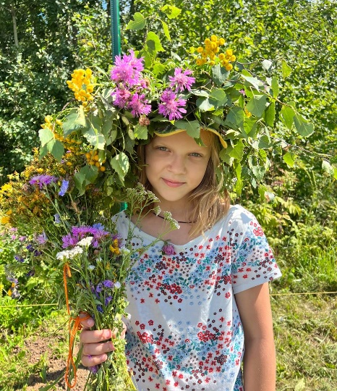
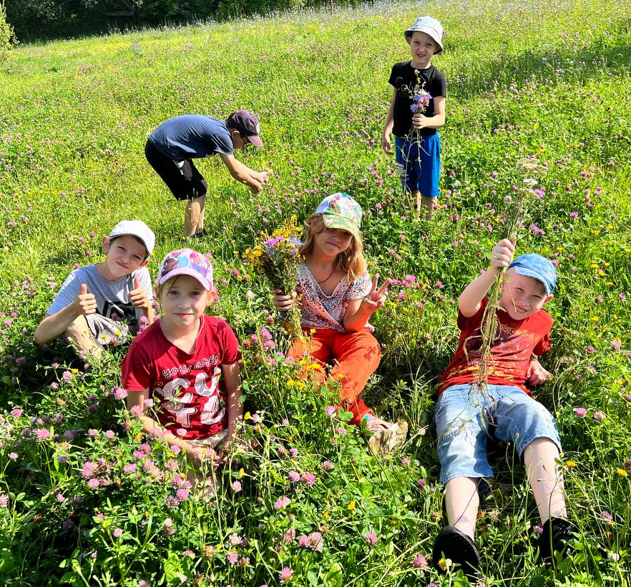
Дожди, посланные Ильей, не только приводили к пагубным последствиям, но и обладали положительными качествами, имели целебную силу. Ими умывались, чтобы избавится от порчи и сглаза.
Ильин день с собой приносил запрет на купание: после Ильина дня нельзя купаться.
В этот день нельзя косить сено, заниматься пчеловодством, гонять скот на пастбище, также нельзя работать в поле и дома, сквернословить, ругаться, осуждать кого-то, плохие мысли лучше гнать от себя прочь, в противном случае можно разгневать святого пророка.
После беседы дети собрали такие лечебные травы, как: зверобой, пижма, ромашка, бессмертник, клевер, цикорий. В этот день они считаются особенно целебными.
Потрудившись с пользой, дети поиграли в игры и поводили хоровод.
Воспитатель: Аксенова В.С.,
Воспитанница: Дарья П.

Slide 4
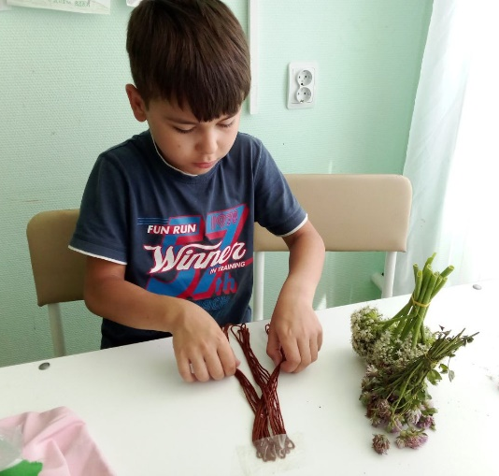
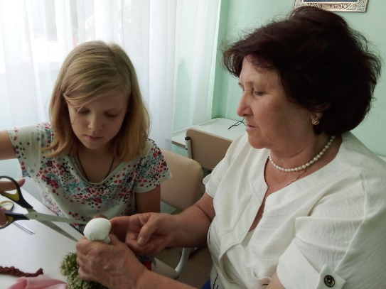
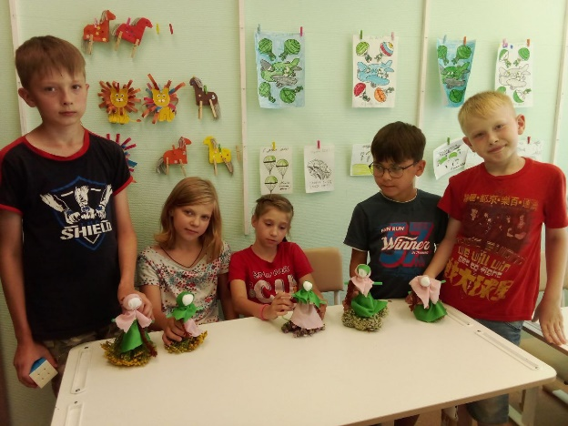
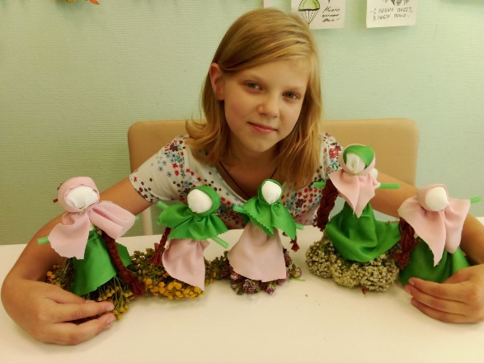
«Креативная мастерская»
2 августа в рамках программы " Креативная мастерская" наши ребята из собранных трав, которые они собрали на лугу, изготовили народные игровые куклы под названием «стригушки».
В процессе работы дети узнали, что правильно изготовленная кукла-стригушка умеет танцевать. Так как такие игрушки делают из природных душистых материалов, то игра с ними превращается в лечебное действо – в ароматерапию.
Основная особенность этой куклы то, что её низ не заплетается, а наоборот – распускается, чтобы он представлял собой подобие юбочки. И эта юбочка ровно подстригается, чтобы кукла могла стоять на какой-либо горизонтальной поверхности. Потому в народе её и зовут стригушкой.
Чтобы Стригушка затанцевала, её ставят на дощечку, деревянный стол, табурет или другую поверхность и стучат рядом с ней кулаками или ладонями. Наши воспитанники решили попробовать, будут ли их куклы танцевать. Постучали кулачками по столу и куклы буквально пустились в пляс, что доставило необыкновенное удовольствие не только детям, но и взрослым.
Вот так незатейливая и простая игрушка подарила радостные чувства и эмоции.
Социальный педагог: Сагитова Г.Ш.,
Воспитанник: Руслан Т.

Slide 5
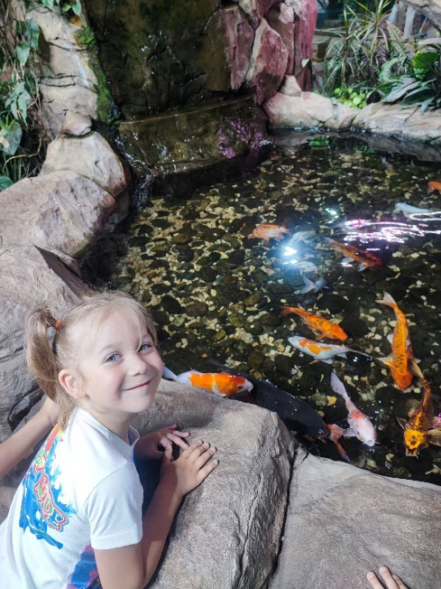
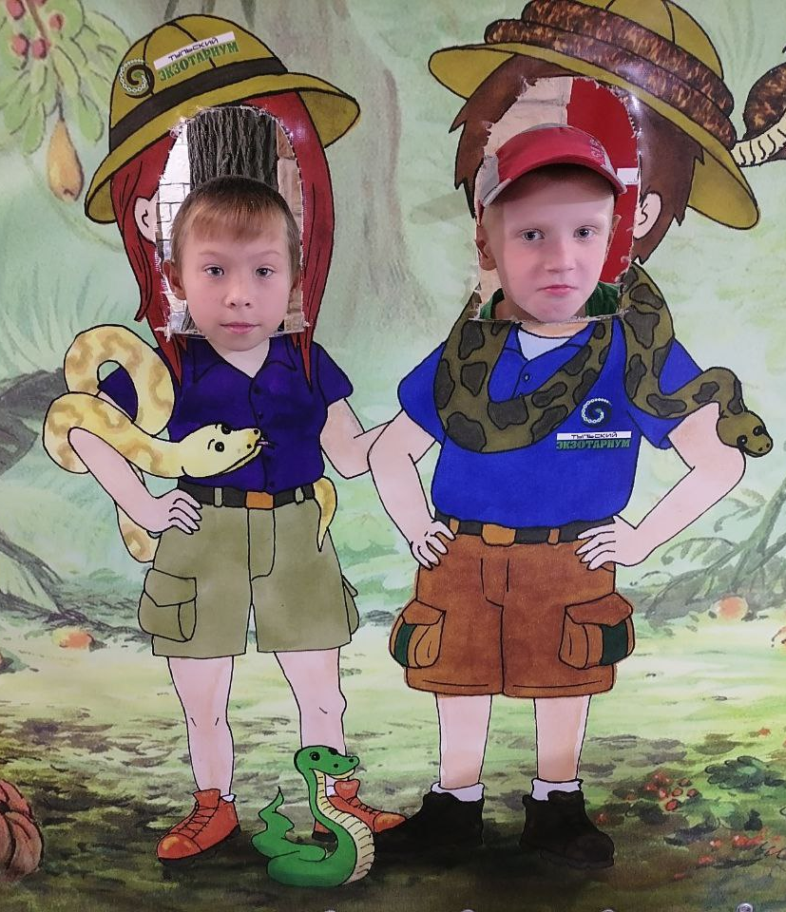
В экзотариуме
3 августа наши малыши посетили центральный парк культуры и отдыха им. П.П. Белоусова.
Тульский городской парк был создан в 1894 году на месте огромной свалки на южной окраине города. Наш славный земляк Петр Петрович Белоусов, в ту пору городской санитарный врач, предложил не заниматься вывозом загрязненного грунта, а покрыть территорию культурным слоем чистой земли. Одновременная посадка различной растительности (травы, кустарников, деревьев) должна была создать надежную санитарную зону. Эксперимент блестяще удался - на месте бывшей свалки поднялась прекрасная березовая роща, и Тула обогатилась прекрасным парком, который спустя столетие обрел имя своего создателя.
В парке дети совершили экскурсию в экзотариум.
Экзотариум – это специализированный зоопарк рептилий и амфибий, имеющий мировую известность. С 1987 года, являясь единственным зоопарком в Туле, он открывает двери для своих посетителей, приглашает на выставки, праздники, занятия и экскурсии. Здесь сохраняются редкие и исчезающие виды животных, за долгие годы собрана одна из крупнейших в мире коллекций змей.
Различные черепахи, змеи, ящерицы, рыбы и птицы, а также мангуст, фенёк, шиншилла, дикобраз и другие млекопитающие поразили воображение наших малышей настолько, что по дороге домой они долго обменивались впечатлениями об увиденном.
Социальный педагог: Калистратова А.В.,
Воспитанник: Вадим П.

Slide 6
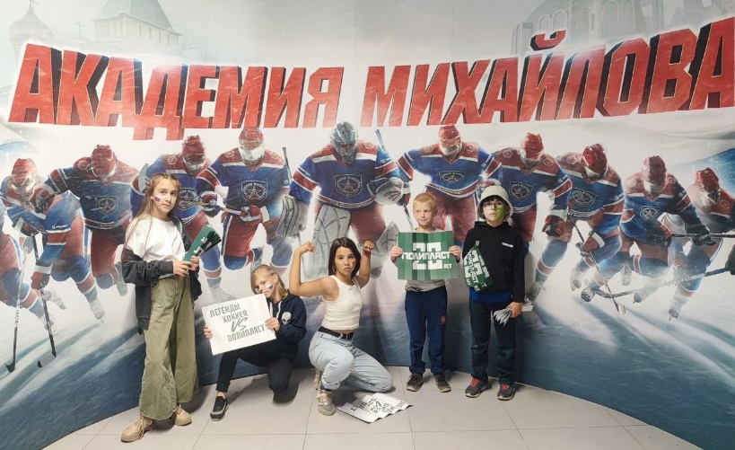
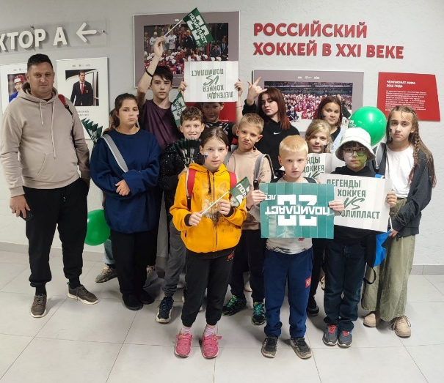
«В хоккей играют настоящие мужчины»
10 августа наши воспитанники побывали в Ледовом дворце на хоккейном гала-матче. Легенды хоккея встретились с командой "Полипласт".
Немного истории.
История современной «Академии имени Михайлова» началась в 2011 году: в Новомосковске была создана детско-юношеская спортивная школа «Виктория». В 2015 году шефство над школой взяла компания «Полипласт» и с приходом надежного партнера стало возможным создание первого в Тульской области молодежного клуба.
«Академия Михайлова» работает в рамках программы развития хоккея Тульской области. Согласно ей, команда отвечает за развитие профессионального спорта в регионе, и вступление команды в МХЛ — один из важнейших этапов этого развития.
Появление «Академии Михайлова» — это не просто смена названия школы, а абсолютно другой, более качественный и профессиональный подход к делу. Во главе угла стоит развитие каждого воспитанника не только как спортсмена, но и как личности.
Уже сейчас число воспитанников академии превышает 500 человек. «Академия Михайлова» планирует однажды составить основу молодежной команды из своих воспитанников, поэтому клуб активно работает с подрастающими хоккеистами.
Концентрация на развитии своих воспитанников не отменяет турнирных задач. Последние два сезона новомосковская команда выступала в первенстве НМХЛ и оба раза пробивалась в плей-офф Кубка регионов. В МХЛ «Академия Михайлова» будет стремиться повторить этот результат.
Дети не только наблюдали товарищеский матч с участием звёзд хоккея и игроков разных поколений, но и поучаствовали в развлекательной программе мероприятия.
Заряд бодрости и эмоциональный подъём получили все без исключения!
Воспитатель: Самошин С.Ю.

Slide 7
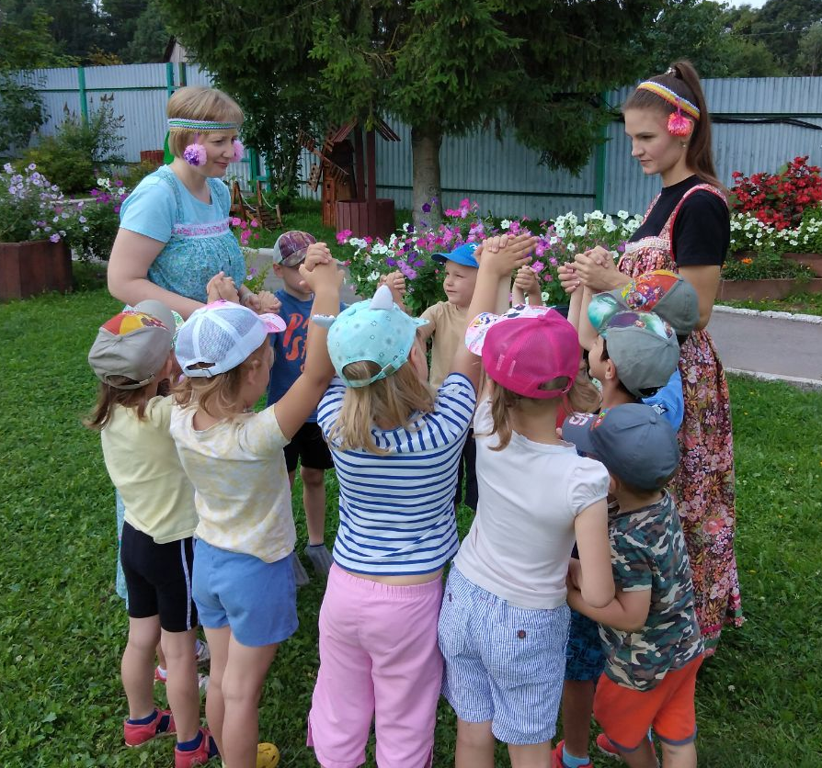
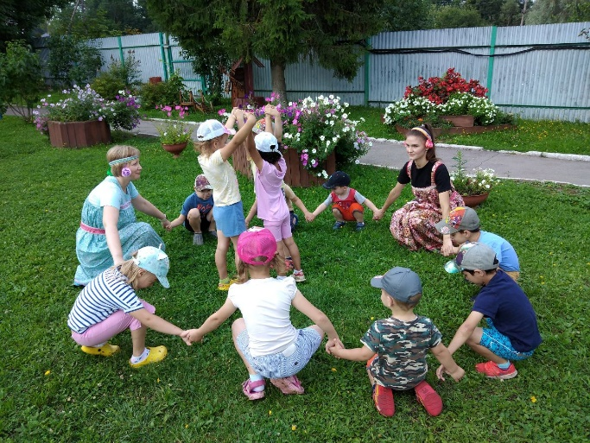
День Хоровода Мира
Сегодня наш Волшебный Хоровод На всей Земле Поток Благой закружит! Пробудит ото сна честной народ И все Сердца на всей Земле подружит!
15 августа отмечается Всероссийский праздник «День хоровода Мира».
Хоровод — это старинный массовый народный танец у славянских народов, сопровождаемый песнями.
Праздник хоровода распространился в России и других странах, благодаря народной инициативе обычных граждан. Впервые «Хоровод Мира» состоялся в 2017-ом году в Санкт-Петербурге на Дворцовой площади.
Воспитанники дошкольной группы с логопедом Барашковой Е.Е. и воспитателем Куренковой М.В. решили поддержать данную традицию. 15 августа мальчишки и девчонки, взявшись за руки, объединились в один дружный хоровод под зажигательные песни.
В течение всего мероприятия ребята с удовольствием не только танцевали, но поиграли в русские народные подвижные игры: «Золотые ворота», «Ручеек», познакомились с народными традициями.
В наше время важно приобщать детей к отечественной культуре и истории, чтобы воспитать любовь к земле, на которой родился и вырос, чувство гордости за свой народ и свою Родину.
Логопед: Барашкова Е.Е.

Slide 8
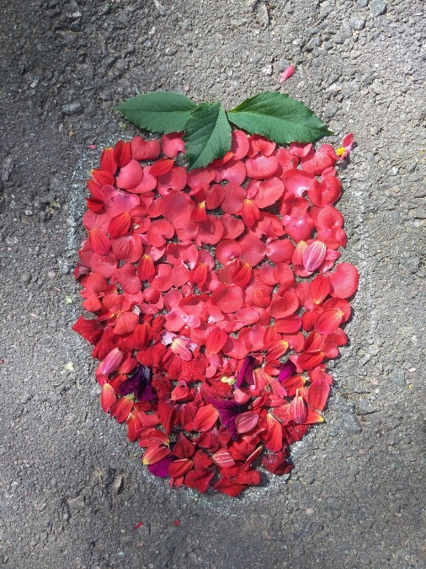
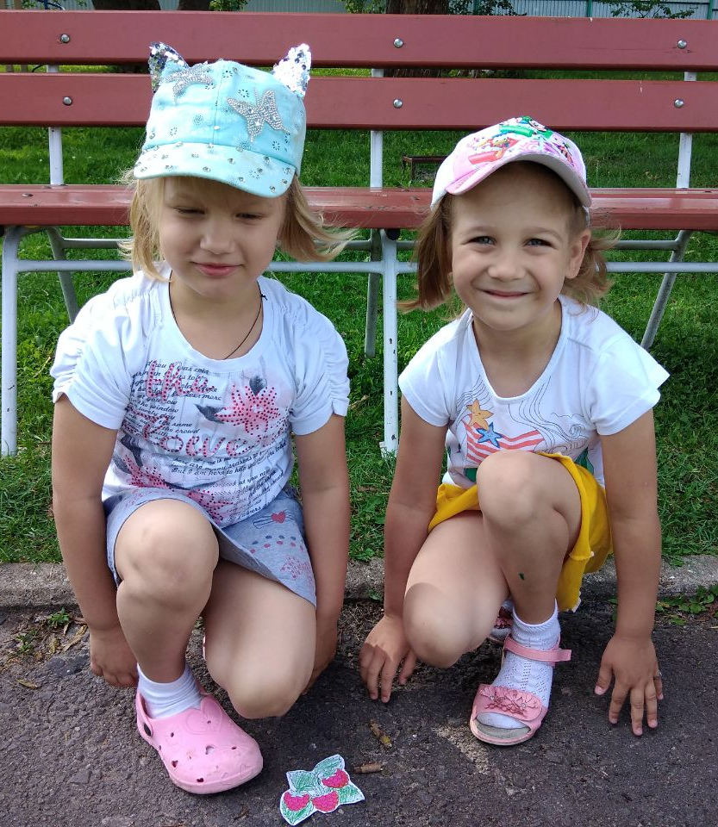
День малинового варенья
Что очень любит детвора
Срывать с колючего куста
И собирать в корзинку?
Конечно же — малинку!
В летний период продолжаем знакомить ребят с календарными, народными и православными праздниками. На дворе август и мы встречаем славянский праздник - Малинник.
Праздник «Малинник», по-другому «День малинового варенья», появился в 2015 году под руководством кулинарного интернет-сообщества. Этот день был выбран не просто так. Энтузиасты опирались на исторические данные. Именно в этот день, 16 августа, на Руси праздновали Малинник – праздник, посвященный ягоде, любимой с давних времен всеми, вне зависимости от возраста и социального положения. Это ягода, которая кормила наших предков наряду с другими дарами леса. Своим существованием Малинник обязан был и целебным качествам алого сочного плода, ведь наши с вами предки не только лакомились последним для утоления голода, но и применяли его в лечебных целях, будучи наслышаны о пользе этой ягоды для здоровья.

Slide 9
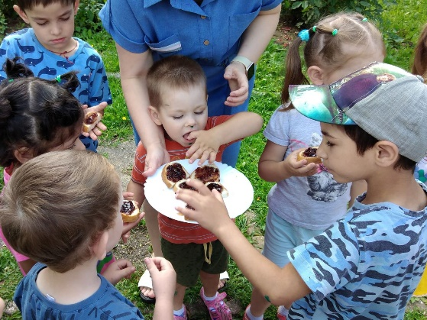
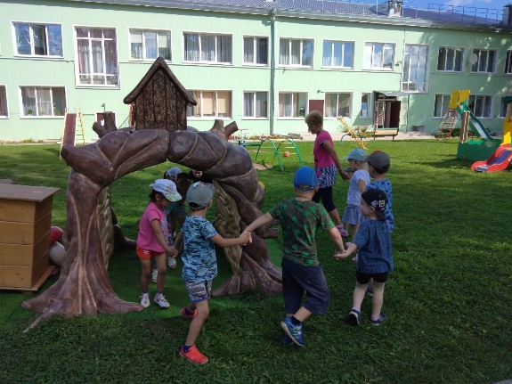
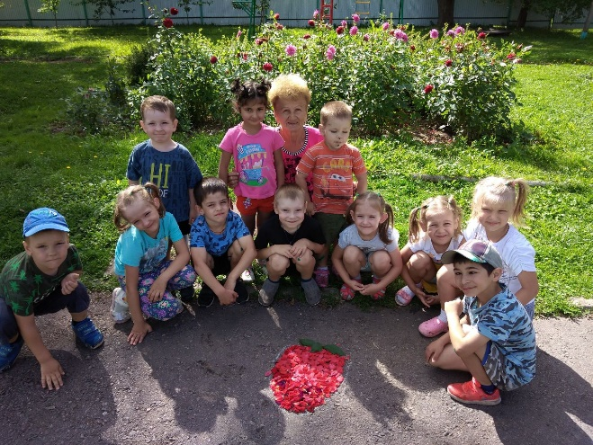
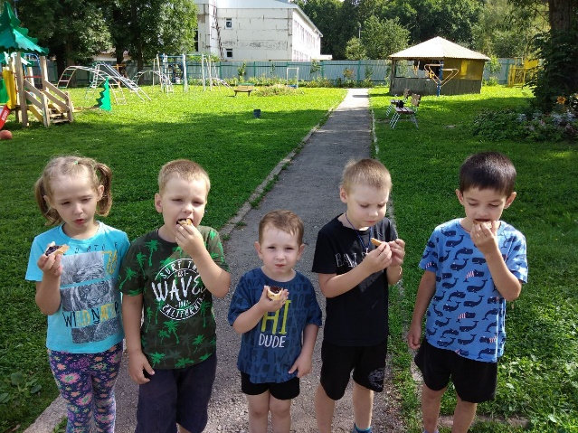
Поэтому дождавшись окончательной спелости ягоды, они обрабатывали её, варили варенье. Этот период приходился как раз на середину августа, отсюда и пошла дата празднования Малинника.
Воспитанники дошкольной группы с логопедом Барашковой Е.Е. и воспитателем Лукьяновой М.А. так же отметили этот праздник. Малыши поводили хоровод «По малинку в лес пойдем», отгадали загадки про ягоды, собрали ягоды, выполнили творческую работу в виде малинки, а в завершении попробовали лакомство - малиновое варенье.
На Руси верили, что съеденная в Малинник хотя бы горсть ароматной малинки наполняет тело особой силой против простудных хворей. А сваренное в этот день варенье поможет всей семье пережить зиму без серьезных болезней.
Логопед: Барашкова Е.Е.

Slide 10
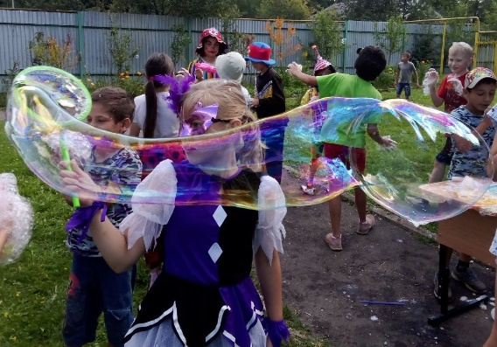
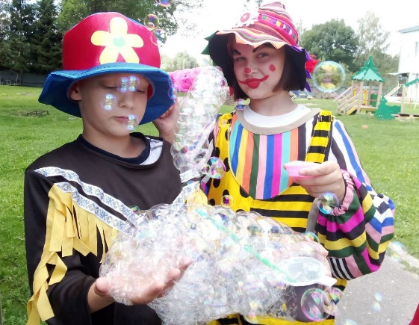
Шоу мыльных пузырей
16 августа наши воспитанники посетили мыльное шоу.
«А почему мыльный пузырь так быстро лопается?» - с разочарованием в глазах задал вопрос пятилетний малыш. А правда, почему. А давайте разберемся…
1. Что такое мыльный пузырь
Мыльный пузырь — тонкая многослойная плёнка мыльной воды, наполненная воздухом, обычно в виде шара с переливчатой поверхностью. Плёнка пузыря трехслойная: состоит из тонкого слоя воды, заключённого между двумя слоями мыла (мыло + вода + мыло). Поэтому, чем больше мыла, шампуни, пены для ванны и т.д. в мыльном составе, тем больше будет получаться мыльных шаров. Прочнее они не будут, а вот количество шаров станет намного больше.
Не будем углубляться в физику, а лучше погрузимся в историю возникновения мыльных пузырей.
История мыльных пузырей уводит нас в далекое прошлое на тысячи лет назад. Во время археологических работ в древнеримском городе Помпеи были найдены настенные рисунки с детьми, которые надувают пузыри. А в Китае сохранились старинные изображения на бумаге, где люди через палочки надувают шарики.
Идея надувания пузырей из мыльного раствора напрямую связана с изобретением мыла. Кто именно придумал надувать пузыри из пенной жидкости, оставшейся после стирки, неизвестно.
Зато досконально известен тот факт, что одна английская компания в Лондоне во второй половине 19-го века начала производство жидкости для получения мыльных пузырей. Это изобретение очень быстро обрело популярность. И уже в начале 20-го века жидкость для надувания мыльных пузырей можно было купить практически везде по доступной цене.
Выдувание мыльных пузырей – любимое детское развлечение. И не только детей. Использование пузырей в развлекательных шоу – шоу мыльных пузырей - показывает, что и взрослым они тоже нравятся.
Вот и 16 августа вдохновителем мыльного шоу по большому счету стали взрослые, которые просто обожают, как и их воспитанники, соревноваться в выдувании мыльных шаров. Тем более, что это занятие помогает избавиться от стресса, усталости и напряженности, а самое главное - почувствовать себя хоть на некоторое время детьми.
Социальный педагог: Сагитова Г.Ш., воспитанница: Анастасия Д.

Slide 11
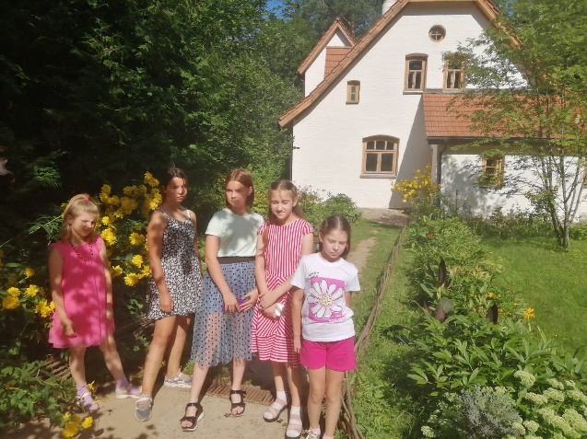
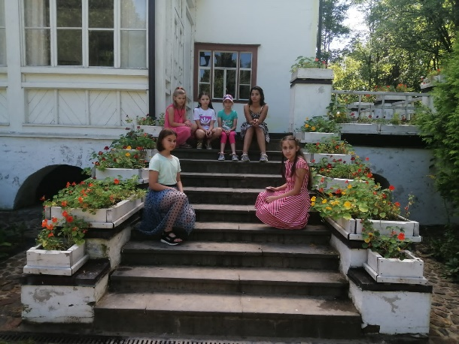
Музей-усадьба Поленово
18 августа наши воспитанники посетили музей-заповедник В.Д.Поленова. Экскурсия началась с посещения дома художника. Большой дом, построенный на вершине холма над Окой в 1892 году, до сих пор сохранил свой первоначальный вид. Дом создавался по проектам самого художника: архитектура была давнишней страстью Поленова. Фасады дома различны, но гармонично связаны между собой разновеликими окнами разнообразных форм, балконами, скатами крыши. В доме ребята посетили 6 комнат. На первом этаже: Столовая, Библиотека, Кабинет, на втором - Мастерская и Пейзажная. По всему дому развешаны картины не только самого Василия Дмитриевича, но работы других очень известных художников, таких как Шишкин, Васнецов. Одна из больших работ художника, «Христос и грешница», расположена в мастерской на втором этаже. Картина написана на холсте размером 3 на 6 метров. Историю написания этой картины экскурсовод рассказала очень красочно. После экскурсии по дому ребята посетили диораму. Диорама – последняя большая работа Василия Дмитриевича – представляет собой кругосветное путешествие в картинках. Диорама – это два стекла, между которыми лист ватманской бумаги. Рисунок на бумаге сделан с обеих сторон; работают красками прозрачными – акварелью. Есть аппликации, прорези. Показывают диорамные листы с помощью подсвета. Очарование диорамы, созданной в 1920–е годы, до сих пор ничуть не потускнело и продолжает увлекать многочисленных посетителей музея. Можно очень долго смотреть и восхищаться творением художника.
После посещения дома Поленова, ребята посетили могилу художника и его родственников, а также церковь, которую В.Д.Поленов построил на гонорар от продажи картины «Христос и грешница» в цветном варианте. Завершилась наша экскурсия на смотровой площадке, где мы с помощью мощного бинокля лицезрели окрестности имения.
Педагог-организатор: Малышева Е.Н., воспитанница: Сабина Т.

Slide 12
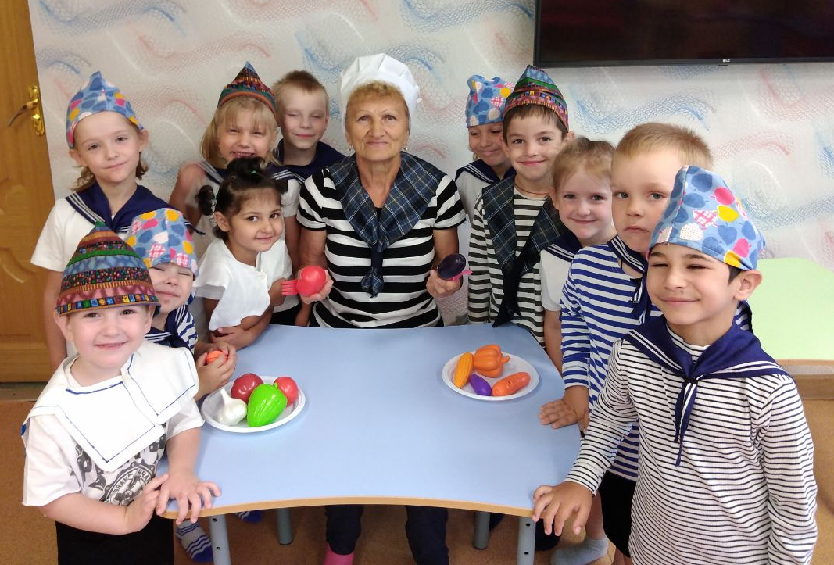
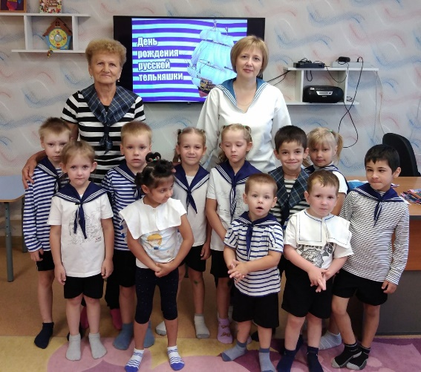
День рождения русской тельняшки
Повседневную рубашку Поменял я на тельняшку. Подружившись с ветерком, Стал отважным моряком.
19 августа в отечественном календаре отмечен, как день рождения русской тельняшки. Этот праздник имеет фиксированную, но не официальную дату. Тельняшка весьма популярна среди народа: её носят с удовольствием не только представители морских профессий. Дорог этот праздник тем, кто по долгу службы носит трикотажную рубашку с поперечными полосками. Для российских вооруженных сил и отечественного флота - это значимый атрибут одежды не только рядовых солдат и матросов, но и комсостава. Данный атрибут использовался солдатами не только в военных походах, но и простыми мореплавателями в экспедициях. 19 августа 1874 года был подписан Указ о введении нового стандарта военной формы, куда ходила тельняшка. Цвета полосок не случаен - белый и синий — были идентичны расцветке морского Андреевского флага.
Этот праздник воспитанники дошкольной группы с логопедом Барашковой Е.Е. и с воспитателем Лукьяновой М.А. отметили, отправившись в морское путешествие. Во время игры ребята построили корабли, собрали команду, поиграли с сигнальщиком, половили рыбу, приготовили покушать и просто весело провели время.
Логопед: Барашкова Е.Е.

Slide 13
Оранжевое настроение
Сабина
Желаем, Сабина, удачи и счастья, Пусть жизнь твоя будет как в сказке прекрасна, Пусть глазки твои блещут чисто и ясно, Пусть дни пробегают совсем не напрасно, Будь только веселой, улыбчивой, милой, Тогда и беда проходить будет мимо! Пусть жизнь твоя станет светлее, чем прежде, Здоровья, взаимной любви и надежды.
Адрес редакции: 301164, п. Гвардейский, Главный редактор: Газета издаётся 1 раз в месяц
ул. Молодёжная, д. 11 Назарова Н. В.

